Slide 1
Disciplina: Biorremediação
Aula: 01
INTRODUÇÃO À BIORREMEDIAÇÃO
Prof. Elidamar Nunes de Carvalho Lima
email: elidamarnunes@gmail.com
São Paulo, 17 de Agosto de 2020

Slide 2
ROTEIRO 1. APRESENTAÇÃO DA DISCIPLINA 2. AULA BIORREMEDIAÇÃO: Contextualizações/Conceitos Histórico Terminologias Vantagens e Desvantagens Controle/Monitoramento Metodologias e Pesquisas Objetivos Características e Condições Físico-Químicas Fatores que devem ser Otimizados Tipos Biorreatores Particularidades dos Processos

Slide 3
APRESENTAÇÃO DA DISCIPLINA
Conteúdos programáticos (Programa pedagogico)
Presenças e avaliações (participações, o que será avaliado)
Seminários (o que será avaliado)
Trabalhos em grupo (o que será avaliado)
Contatos p/ dúvidas

Slide 4
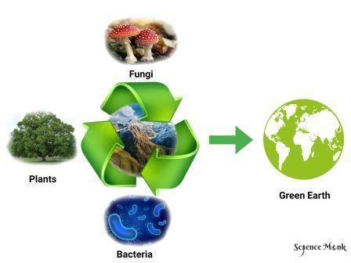
CONTEXTUALIZAÇÕES
Biorremediação é o uso de microrganismos para a degradação de produtos químicos perigosos no solo, sedimentos, água ou outros materiais contaminados;
Microrganismos metabolizam produtos
químicos para produzir dióxido de carbono
ou metano, água e biomassa, transformando
enzimaticamente contaminantes em metabólitos
menos tóxicos;
Porém, em alguns casos, os metabólitos são mais tóxicos do que o composto original, o que é crítico.

Slide 5
CONTEXTUALIZAÇÕES
Fatores críticos que devem ser considerados ao avaliar o uso de biorremediação
1. Magnitude, toxicidade e mobilidade de contaminantes; para determinar:
extensão horizontal/vertical da contaminação;
tipos/concentrações de contaminantes no local;
a provável mobilidade de contaminantes no futuro (depende
características geológicas do local);
2. Proximidade de receptores humanos e ambientais; se a biorremediação é apropriada para um local depende se a taxa e a extensão da degradação do contaminante são suficientes para manter baixos riscos para humanos ou receptores ambientais.

Slide 6
CONTEXTUALIZAÇÕES
3. Degradabilidade de contaminantes; a biodegradabilidade de um composto é alta se o composto ocorre naturalmente no ambiente, também, compostos com alto peso molecular (ex: estruturas de anel complexas e substituintes de halogênio), degradam-se mais do que hidrocarbonetos de cadeia linear simples ou compostos de baixo peso molecular;
Assim a extensão na qual o composto é
metabolizado no meio ambiente é
determinada pela disponibilidade
de aceitadores de elétrons e outros nutrientes.

Slide 7
CONTEXTUALIZAÇÕES
4. Capacidade de monitorar adequadamente; existem incertezas ao uso de biorremediação para solos contaminados e aquíferos devido às suas heterogeneidades físicas, químicas e biológicas;
É importante reconhecer que os processos
biológicos são dinâmicos e, precisam da
previsibilidade de tecnologias de remediação
convencionais; isso é crítico para garantir
que sejam minimizados os riscos ​​futuros
(incluindo migração de contaminantes para meios previamente não contaminados e falha da biorremediação.

Slide 8
CONTEXTUALIZAÇÕES
Existem fatores que influenciam a extensão de degradação de contaminantes por microrganismos, estão agrupados em duas classes:
fatores biológicos: estão relacionados com o tipo de microrganismos presentes e o expressão e atividade de enzimas metabólicas, ou seja, a quantidade de “catalisador” presente.
fatores ambientais: incluem características químicas e físicas que influenciam o biodisponibilidade de contaminantes, e outros nutrientes, a atividade biológica (temperatura e pH, por exemplo), e como os contaminantes interagem com as características geoquímicas do local.

Slide 9
HISTÓRICO DA BIORREMEDIAÇÃO
Revolução Industrial representou avanços tecnológicos, desenvolvimento e acúmulo de capitais com a expansão do comércio mundial e a produção em larga escala era necessária para manter os padrões de consumo impostos pelo capitalismo;
Nos anos 60 esses impactos gerados foram percebidos,
e as pessoas se reuniram em grupos e ONG’s para
protestarem contra a devastação ambiental, e essa
conscientização sobre os problemas ambientais
contribuiu para que as Nações Unidas convocassem
uma conferência sobre o meio ambiente (Estocolmo
foi um marco histórico para a questão ambiental).

Slide 10
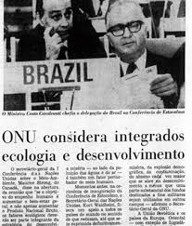
HISTÓRICO DA BIORREMEDIAÇÃO
O Brasil tem preocupação com o meio ambiente, inúmeros mecanismos legais visam assegurar a proteção ambiental, infelizmente esses mecanismos por si só não são capazes de acabar com a degradação desenfreada dos recursos naturais (ABBAS, 2003); essa proteção é necessária p/ que o desenvolvimento seja sustentável, o manejo dos recursos naturais feito
com responsabilidade/consciência, preservando
futuras gerações;
Quando isso não acontece é necessário reparar os danos
ambientais compatibilizando técnicas eficientes e
economicamente viáveis, o que é difícil, já que os
processos de reparação ambiental estão associados a
longos períodos e a altos custos.

Slide 11
HISTÓRICO DA BIORREMEDIAÇÃO
Até as décadas de 70/80 a Biorremediação era um assunto inovador e se concentrava nos estudos e pesquisas acadêmicas;
Nos anos 80 se generalizou, sinalizando o avanço nos métodos e pesquisas com biorremediação;
Nos anos 90, técnicas se destacaram (Air Sparging, áreas abaixo do lençol freático podiam ser tratadas);
Diferentes métodos surgiram, como landfarming e compostagem.

Slide 12
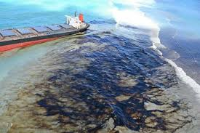
HISTÓRICO DA BIORREMEDIAÇÃO
Em janeiro de 1997, 5 milhões de litros de óleo foram derramados no mar do Japão; Para biorremediar, foram utilizados microrganismos, cuja marca registrada é Terra Zyme, produzidos pela Oppenheimer Biotechnology, Inc.
Problemas relacionados ao uso dos
agrotóxicos nos E. U. A. iniciaram-se nos
anos 70 e, como o aprimoramento das
técnicas analíticas, mostraram que metade
dos estados americanos possuía águas
subterrâneas contaminadas com herbicidas.

Slide 13
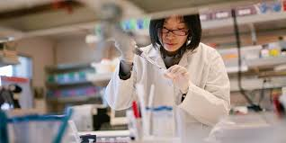
HISTÓRICO DA BIORREMEDIAÇÃO
No Brasil, a biorremediação é financiada por empresas petrolíferas (Petrobras, desenvolve métodos de biorremediação em casos de derrame de petróleo/ derivados);
As pesquisas sobre biorremediação em diferentes locais/contaminantes, na maioria das vezes, são feitas em universidades e centros de pesquisa (Ex: Laboratório de Biorremediação e Fitotecnologias (LABIFI) da Universidade Estadual do Rio de Janeiro);
São Paulo tem mais de 4,5 mil áreas
contaminadas por produtos tóxicos, com
aumento de 10% entre 2012 e 2013 (dados da
CETESB-Companhia Ambiental do Estado de
São Paulo); três de cada quatro pontos cadastrados na lista, são poluição do solo causada por postos de combustíveis.

Slide 14
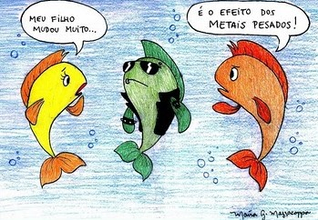
TERMINOLOGIAS DA BIORREMEDIAÇÃO
a) Biorremediação intrínseca: pode ser realizada sem intervenção humana (microrganismos encontrados naturalmente na matriz contaminada). É necessário para que a taxa de degradação do contaminante exceda a taxa de migração do contaminante.
b) Biorremediação projetada: é usada
visando construir sistemas de engenharia para
fornecer nutrientes, aceitadores de elétrons
ou outros materiais que aumentam a taxa
ou extensão do contaminante degradação.
As características são similares as da correção
intrínseca.

Slide 15
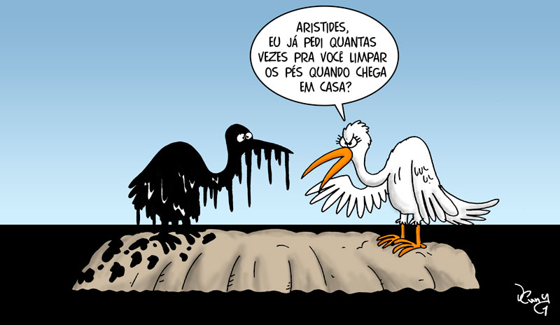
TERMINOLOGIAS DA BIORREMEDIAÇÃO
c) Combinação de tecnologias: tecnologias de tratamento não biológico ou remoção de fontes podem ser usadas para reduzir o total quantidade de contaminante presente no local antes ou durante a biorremediação (Ex: solos excessivamente contaminados podem ser escavados na fonte de contaminação, contaminantes voláteis podem ser extraídos a vácuo, ou contaminantes podem ser bombeado de aquíferos).
d) Biorremediação in situ: tecnologias de
biorremediação usadas "no local", sem remoção
do contaminado matriz.

Slide 16
VANTAGENS E DESVANTAGENS DA BIORREMEDIAÇÃO
Vantagens: · Custo baixo comparado a outras tecnologias
· São ecológicos geram pouco impacto ambiental
· Contaminantes convertidos em produtos inócuos
· Os microrganismos aplicados nos processos mineralizam os contaminantes, desaparecimento do ambiente, difícil de alcançar com métodos convencionais
· Os contaminantes são destruídos (não simplesmente transferidos para outros ambientes)
· Não intrusivo (permitindo o uso contínuo do sitio)
· Facilidade de implementação
· Maior aceite público

Slide 17
VANTAGENS E DESVANTAGENS DA BIORREMEDIAÇÃO
Desvantagens: · Difícil de controlar
· Alterações introduzidas no meio podem causar outros problemas de contaminação
· Não pode reduzir a concentração de contaminantes aos níveis exigidos
· Requer mais tempo
· Exige monitoramento mais extenso
· Processo dinâmico (difícil de prever a eficácia futura).

Slide 18
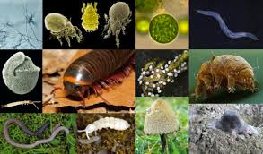
ASPECTOS À CONSIDERAR
Capacidades metabólicas microbianas existentes na natureza: apenas 1% dos microrganismos existentes na natureza foram isolados, uma limitação da biorremediação é precisamente identificar microrganismos capazes de biodegradar uma substância contaminante específica;
Ignorância do sistema aplicado: a
biorremediação trabalha com um sistema
complexo de dois ou mais organismos
vivos, que geralmente não é completamente
conhecido; alguns microrganismos estudados
biotransformaram os compostos conta-
minantes em subprodutos ainda mais tóxicos.
É necessário estudar previamente em laboratório os organismos de biorremediação e suas interações em profundidade.

Slide 19
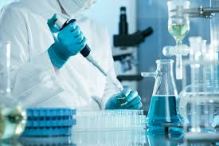
ASPECTOS À CONSIDERAR
Testes-piloto em pequena escala: (em campo) devem ser realizados antes da aplicação em massa e, esses processos de biorremediação devem ser monitorados in situ, para garantir que o saneamento ambiental ocorra corretamente.
Extrapolação dos resultados obtidos em laboratório: devido à alta complexidade dos sistemas biológicos, os resultados obtidos em pequena escala no laboratório nem sempre podem ser extrapolados
para os processos de campo.
Fitorremediação: a falta de conhecimento profundo
das interações entre os organismos envolvidos (plantas,
bactérias e fungos).
Outros fatores: são as condições ambientais que atendam às necessidades de todas as agências aplicadas.

Slide 20
BIORREMEDIAÇÃO: CONTROLE, DETECÇÃO E MONITORAMENTO
Identificação de microrganismos - técnicas de biologia molecular e imunoensaios
Técnicas para detecção microbiana
Biosensores ( biologicos+ eletronicos) - avaliação de poluentes

Slide 21
METODOLOGIAS DE BIORREMEDIAÇÃO
In situ – tratamento no local contaminado
Ex situ – material a ser tratado deve ser transportado até o local de tratamento - biorreatores (solo vs água)
Biorremediação passiva - degradação intrínseca/natural pelos microrganismos do solo
Bioestimulação - adição de nutrientes como N e P para estimular os microrganismos degradadores
Bioventilação - bioestimulação por meio da adição de gases (oxigênio/metano)

Slide 22
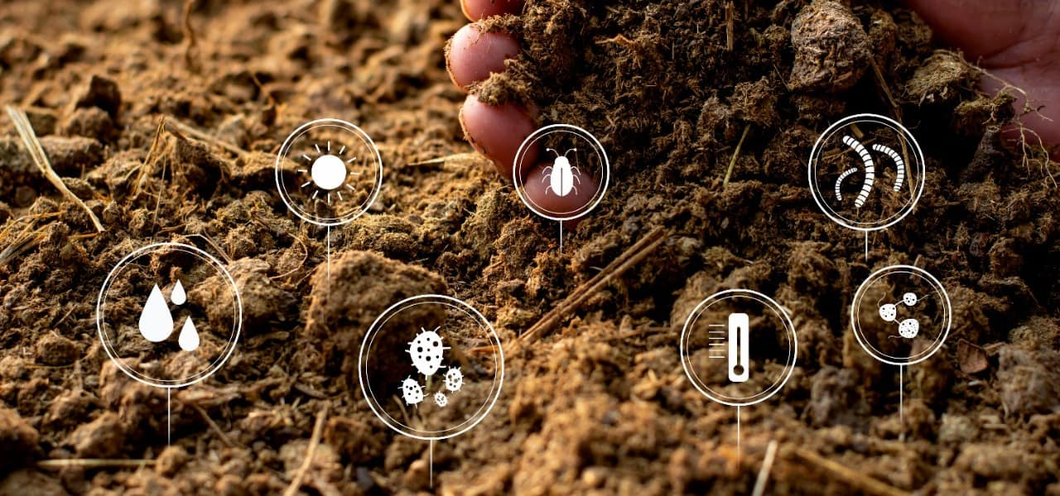
METODOLOGIAS DE BIORREMEDIAÇÃO
Bioaumentação - é a inoculação, com micro-organismos selecionados para a degradação do contaminante (termofílicos)
Land-farming - uso do solo na descontaminação – os contaminantes ou rejeitos podem ser aplicados na superfície de solo não contaminados para degradação
Compostagem - uso de microrganismos em pilhas construídas para degradar o contamintante
Fitorremediação - associação de
microrganismos com plantas
para degradar, assimilar, metabolizar
ou descontaminar ambientes.

Slide 23
PESQUISAS EM BIORREMEDIAÇÃO
Pesquisas sobre biodegradação priorizam os pesticidas; os principais aspectos abordados nesta linha de pesquisa são:
biodegradação de herbicidas e fungicidas;
enzimas microbianas envolvidas no processo de biodegradação;
tecnologia da rizosfera - uso de rizobactérias promotoras do crescimento de plantas em biorremediação.
Essas pesquisa usam um conjunto de biotecnologias com capacidades metabólicas dos microrganismos bacterianos, fungos, plantas e enzimas isoladas, para remover contaminantes no solo e na água. Assim, microrganismos e algumas plantas transformam ampla variedade de compostos orgânicos contaminantes e tóxicos, até que não sejam prejudiciais ou inofensivos.

Slide 24
COMO FUNCIONA A BIORREMEDIAÇÃO?
Os processos de biorremediação, são muito particulares, precisando passar por uma adequação/otimização para diferentes locais que foram afetados pela poluição. Para que funcione, é preciso analisar alguns pontos:
Avaliação da natureza do composto que será usado
Caracterização da poluição – contaminação do ambiente
Planejamento do tipo de biorremediação que será usado
Decisão por biorremediação in situ ou ex situ
Escolher o tipo de processo de biorremediação: plantas ou microrganismos.

Slide 25
OBJETIVOS DA BIORREMEDIAÇÃO
Promover a restauração do equilíbrio ecológico em determinado ambiente que foi afetado pela poluição.
Proteger as espécies preservando a cadeia alimentar em todos os níveis trópicos.
Contaminantes que podem ser biorremediados: metais pesados, substâncias radioativas, poluentes orgânicos tóxicos, substâncias explosivas, compostos orgânicos derivados do petróleo (hidrocarbonetos poliaromáticos ou HPAs), fenóis, entre outros.

Slide 26
FATORES QUE DEVEM SER OTIMIZADOS E MANTIDOS DURANTE A BIORREMEDIAÇÃO
Os processos de biorremediação dependem da atividade de microrganismos e plantas vivas ou de suas enzimas isoladas, devem ser mantidas condições físico-químicas adequadas para cada organismo/sistema enzimático, para otimizar sua atividade metabólica no processo de biorremediação;
Umidade: a disponibilidade de água é essencial para os organismos vivos, bem como para a atividade enzimática dos catalisadores biológicos livres de células. Geralmente, 12 a 25% de umidade relativa deve ser mantida nos solos no processo de biorremediação;

Slide 27
FATORES QUE DEVEM SER OTIMIZADOS E MANTIDOS DURANTE A BIORREMEDIAÇÃO
Temperatura: deve estar na faixa que permita a sobrevivência dos organismos aplicados e / ou a atividade enzimática necessária.
Nutrientes: indispensáveis ​​ao crescimento e multiplicação dos microrganismos de interesse. Principalmente, o carbono, o fósforo e o nitrogênio, além de alguns minerais essenciais.
Acidez ou alcalinidade do meio aquoso ou pH (medição dos íons H ⁺ no meio)
Oxigênio: na maioria das técnicas de biorremediação, microrganismos aeróbicos são usados ​​(por exemplo, na compostagem, biopilhas e agricultura ), bem como a aeração do substrato;

Slide 28
TIPOS DE BIORREMEDIAÇÃO
Entre as biorremediação aplicadas estão as seguintes:
Bioestimulação: consiste na estimulação in situ dos microrganismos já presentes no ambiente contaminado (microrganismos nativos), capazes de biorremediar a substância contaminante.
Bioestimulação in situ: é alcançada através da otimização das condições físico-químicas para que ocorra o processo desejado; pH, oxigênio, umidade, temperatura, entre outros, e adição dos nutrientes necessários;
Bioaugmentação: envolve o aumento da quantidade de microrganismos de interesse (de preferência nativos), usando adição de inóculos cultivados em laboratório; os custos da cultura microbiana em biorreatores em laboratório devem ser considerados.

Slide 29
TIPOS DE BIORREMEDIAÇÃO
Compostagem: consiste na mistura de material contaminado com solo não contaminado, suplementado com agentes que melhoram as plantas ou animais e nutrientes
Biopilhas: é a mesma técnica de compostagem descrita, exceto pela:
Ausência de agentes melhoradores de origem vegetal ou animal.
A eliminação da aeração pelo movimento de um local para outro.

Slide 30
TIPOS DE BIORREMEDIAÇÃO
Landfarming: (traduzida do inglês: lavoura da terra) consiste em misturar o material contaminado (lodo ou sedimento) com os primeiros 30 cm de solo não contaminado de uma terra extensa.
Nesses primeiros centímetros de solo, a degradação das substâncias poluentes é favorecida graças à sua aeração e mistura. Máquinas agrícolas, como tratores de arado, são usadas para essas tarefas.
A principal desvantagem da agricultura terrestre é que ela requer necessariamente grandes áreas de terra, que podem ser usadas para a produção de alimentos.

Slide 31
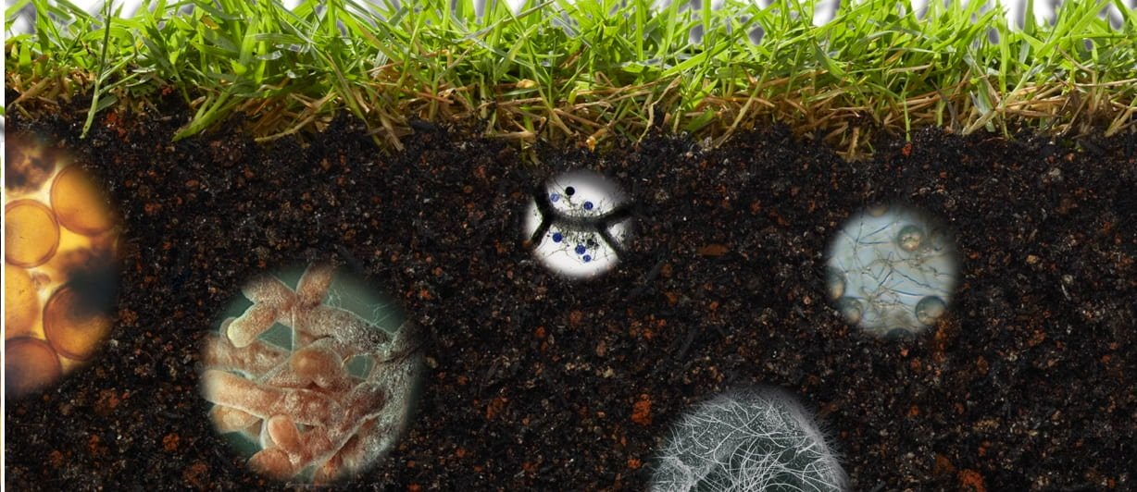
TIPOS DE BIORREMEDIAÇÃO
Fitorremediação: é baseada no uso de plantas/microrganismos para remover, limitar/diminuir a toxicidade de substâncias poluentes nas águas superficiais ou subterrâneas e solo, podendo ocorrer degradação, extração/estabilização da biodisponibilidade do contaminante. Esses processos dependem das interações entre plantas e microrganismos que vivem muito perto de suas raízes, em uma área chamada rizosfera; tem sido bem-sucedida na remoção de metais pesados ​​e substâncias radioativas do solo e das águas superficiais ou subterrâneas. As plantas acumulam em seus
tecidos os metais do meio e depois são
colhidas e incineradas sob condições
controladas, para que o contaminante passe
da dispersão no ambiente para a concentração
na forma de cinzas.

Slide 32
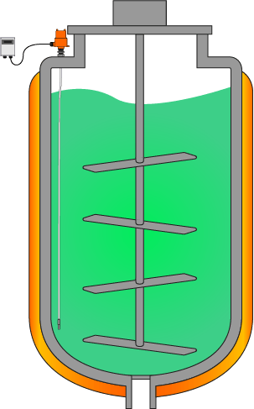
BIORREATORES
Os biorreatores são recipientes de tamanho considerável, que permitem manter condições físico-químicas muito controladas em meios de cultura aquosos, com o objetivo de favorecer um processo biológico de interesse. Microrganismos e fungos bacterianos podem ser cultivados em larga escala e em laboratório e, aplicados em processos de biorremediação in situ. Os microrganismos também podem ser cultivados com o interesse de obter suas enzimas degradantes de substâncias contaminantes.

Slide 33
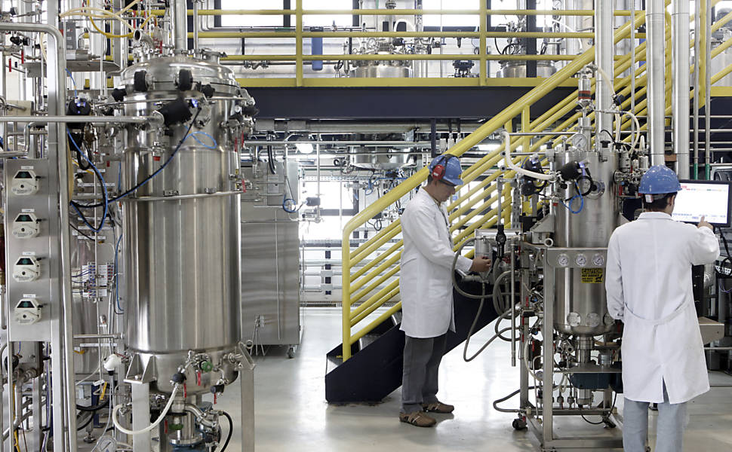
BIORREATORES
Microrganismos cultivados em biorreatores podem ser anaeróbicos; nesse caso, o meio de cultura aquoso deve ter de oxigênio dissolvido.
Entretanto, o uso de biorreatores é caro, devido à manutenção do equipamento e aos requisitos para a cultura microbiana.

Slide 34
PARTICULARIDADES DE CADA PROCESSO DE BIORREMEDIAÇÃO
Cada processo de biorremediação envolve um projeto experimental específico, dependendo das condições particulares do local contaminado, do tipo de contaminante a ser tratado e dos organismos a serem aplicados.
É necessário, que esses processos sejam liderados por grupos interdisciplinares de especialistas, entre os quais biólogos, químicos, engenheiros, entre outros.

Slide 35
PARTICULARIDADES DE CADA PROCESSO DE BIORREMEDIAÇÃO
Outro fator é a manutenção das condições físico-químicas do ambiente, favorecendo o crescimento e a atividade metabólica de interesse (implicando um trabalho permanente durante o processo de biorremediação).
Tempo necessário: os processos de biorremediação podem levar mais tempo que os processos físico-químicos convencionais

Slide 36
REFERÊNCIAS
Adams, GO, Tawari-Fufeyin, P. Igelenyah, E. (2014). Biorremediação de solos contaminados com óleo usado usando lixo de aves. Revista de Pesquisa em Engenharia e Ciências Aplicadas3 (2) 124-130
Adams, O. (2015). «Biorremediação, bioestimulação e bioaugmentação: uma revisão». Revista Internacional de Biorremediação Ambiental e Biodegredação. 3 (1): 28–39.
Boopathy, R. (2000). «Fatores que limitam as tecnologias de biorremediação». Tecnologia Biorecurso. 74: 63–7. doi: 10.1016 / S0960-8524 (99) 00144-3.
Eweis JB, Ergas, SJ, Chang, DPY e Schoeder, D. (1999). Princípios de recuperação biológica. McGraw-Hill Interamerican da Espanha, Madri. 296.
Madigan, MT, Martinko, JM, Bender, KS, Buckley, DH Stahl, DA e Brock, T. (2015). Biologia de Brock de microrganismos. 14 ed. Benjamin Cummings pp 1041.
McKinney, RE (2004). Microbiologia de Controle de Poluição Ambiental. M. Dekker pp 453.
Pilon-Smits E. 2005. Fitorremediação. Annu Rev. Plant Biol.56: 15-39.
FRANCISCO, W. C. Q., Tânia, M. BIORREMEDIAÇÃO. Nucleus,2018, v.15, n.1. DOI: 10.3738/1982.2278.1700

Slide 37
FINALIZANDO AULA 01
Vídeos: https://www.youtube.com/watch?v=4i1_v5wL4uk
https://www.youtube.com/watch?v=JvLmTbsDv8s
https://www.youtube.com/watch?v=qTR-DyDz9tE&list=PLJF_-yh7uQ_GQsBm1LP-Q79DyrSYn1iUJ&index=56
Dúvidas: elidamarnunes@usp.br

